Slide 1





PHÒNG GIÁO DỤC ĐÀO TẠO HUYỆN PHÚ BÌNH
TRƯỜNG THCS KHA SƠN
CHÀO MỪNG CÁC EM ĐẾN VỚI BỘ MÔN
ÂM NHẠC LỚP 6 SÁCH KNTT
GIÁO VIÊN THỰC HIỆN: NGUYỄN THỊ TOÀN
NĂM HỌC: 2024 - 2025

Slide 2

VẬN DỤNG SÁNG TẠO
TIẾT 4
1

Slide 3


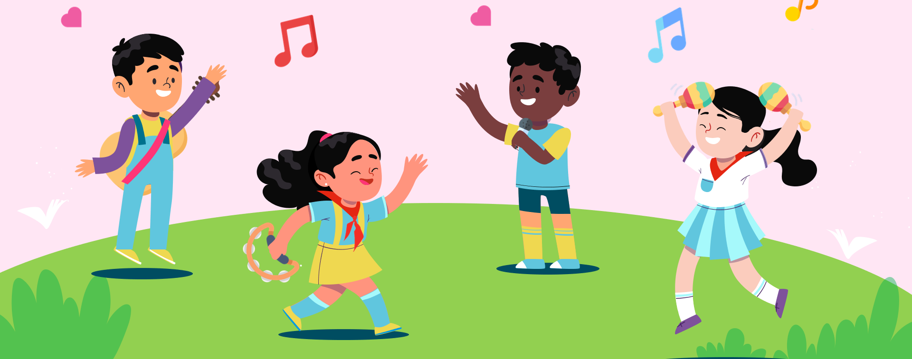
KHỞI ĐỘNG
Nghe hoặc hát và vận động theo bài hát Tháng năm học trò của nhạc sĩ Nguyễn Đức Trung
2

Slide 4
LUYỆN TẬP VẬN DỤNG - SÁNG TẠO
3

Slide 5



Biểu diễn bài hát theo hình thức tự chọn.
+ Nhóm 1 : Biểu diễn với hình thức hát lĩnh xướng; nối tiếp, hòa giọng.
+ Nhóm 2 : Biểu diễn với hình thức vận động cơ thể theo nhịp điệu.
Biểu diễn bài hát
Con đường học trò
https://www.youtube.com/watch?v=Vr4SxqD6zVw
4

Slide 6
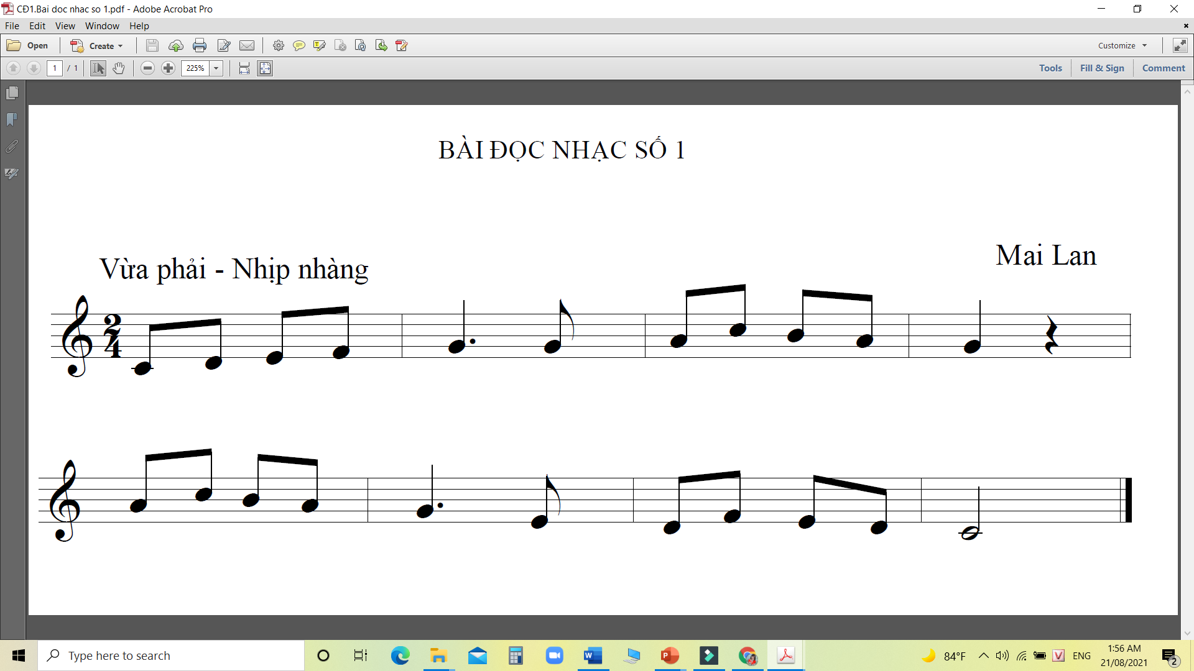
Các thuộc tính cơ bản của âm thanh có tính nhạc Đọc nhạc: Bài đọc nhạc số 1
Thực hiện theo các bước sau:
- Chia nhóm nam, nữ đọc nét nhạc sau.
- Chỉ ra 4 thuộc tính của âm thanh có tính nhạc. Nêu định nghĩa.
5

Slide 7

Bài đọc nhạc số 1
https://www.youtube.com/watch?v=n6GTAYKJrjM
6

Slide 8

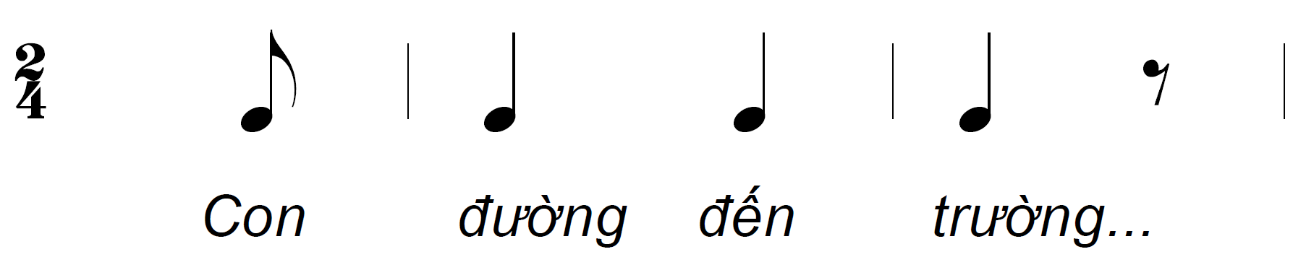
Trò chơi âm nhạc Nhịp điệu đến trường
Tham gia trò chơi theo các bước sau
Bước 1: Vỗ tay luyện tiết tấu
Bước 2: Ứng tác lời theo tiết tấu vừa luyện
7

Slide 9


Giới thiệu tranh vẽ về chủ đề Tuổi học trò
8

Slide 10
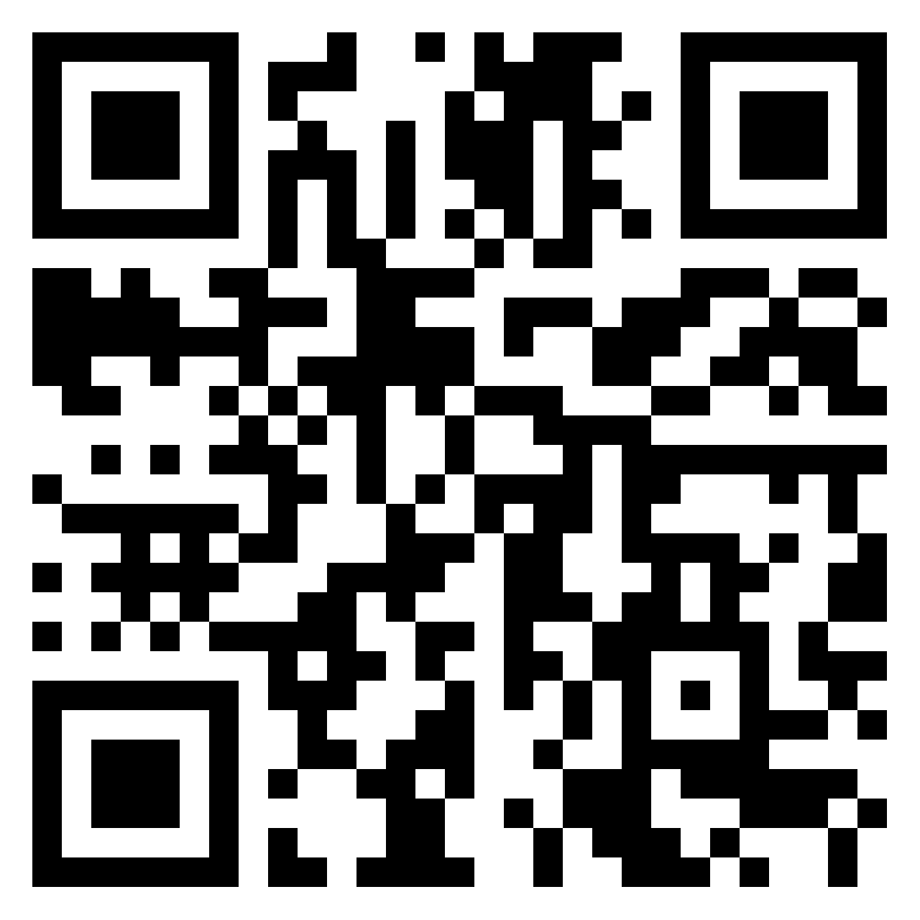
Nêu cảm nhận sau khi học xong chủ đề 1
Vào đường link để nêu cảm nhận
10
https://padlet.com/lanhuongcl/azbsbmkupynhtfb2
9

Slide 11
CHUẨN BỊ CHO TIẾT HỌC SAU
Hãy học thật chăm chỉ nhé!
Nhớ chuẩn bị bài cho tiết sau bạn nhé!
Tìm hiểu nội dung bài hát Đời sống không già vì có chúng em của nhạc sĩ Trịnh Công Sơn.
Khai thác học liệu điện tử, nghe và tập hát trước bài hát Đời sống không già vì có chúng em.
10

Slide 12

TẠM BIỆT – HẸN GẶP LẠI

